Slide 1
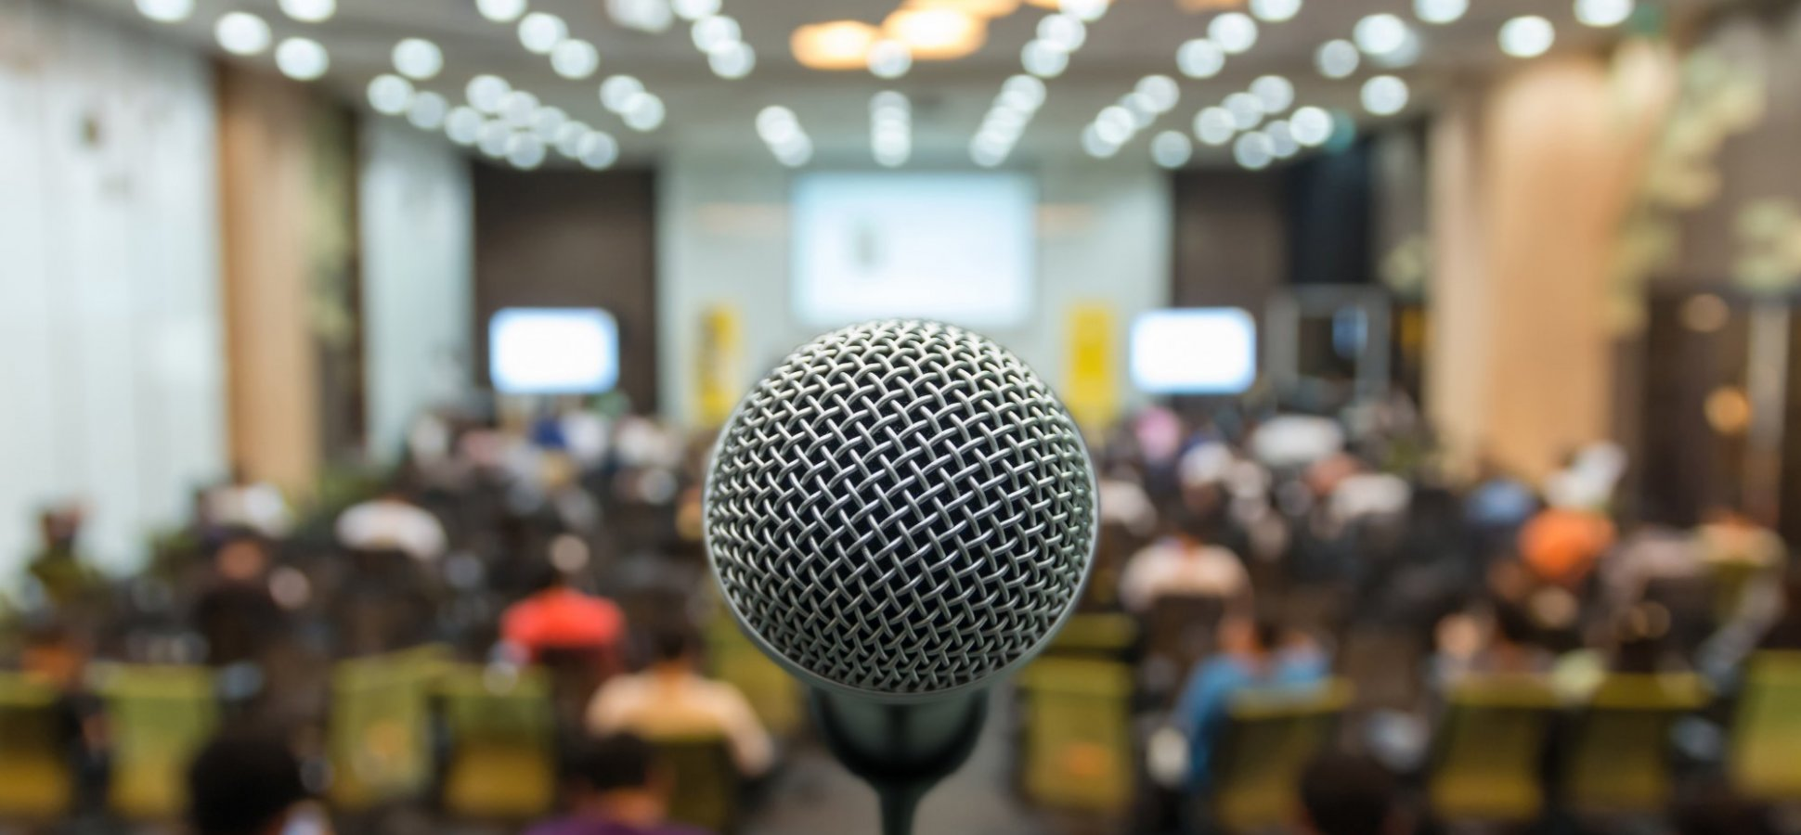
DASAR PUBLIC SPEAKING 1
ILMA SAAKINAH TAMSIL M.Comm

Slide 2
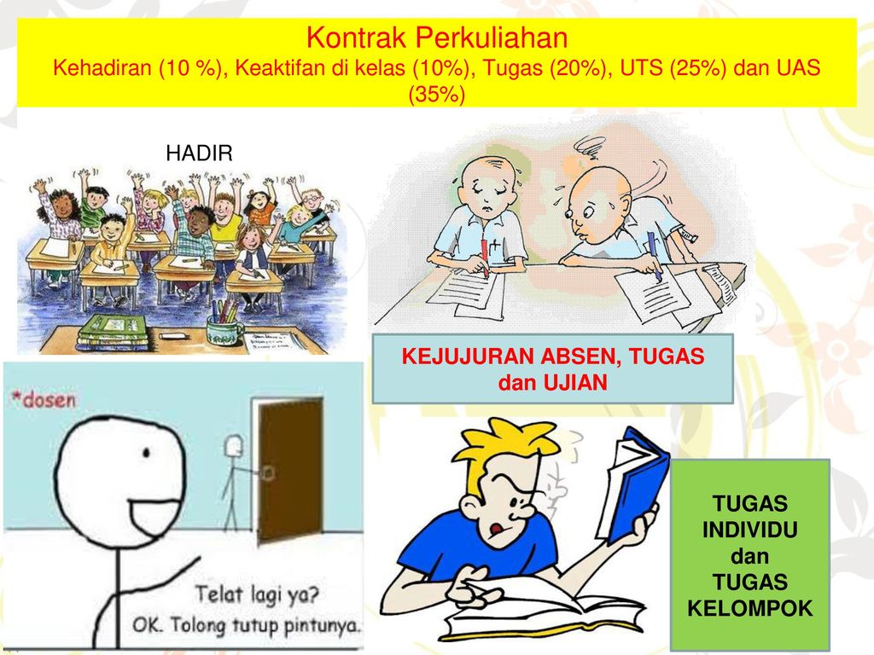
Kontrak Kuliah
Kehadiran 10%, UTS 15 %, UAS 25%, Tugas Individu (Presentasi Wajib) 50%
Paling lama masuk kelas 10.45
Creative Thinking – Ilma Saakinah Tamsil M.Comm

Slide 3
DEFENISI PUBLIC SPEAKING
Public Speaking adalah komunikasi secara lisan depan orang banyak (umum)
Contoh : pidato (retorika), debat, diskusi, moderator, ceramah, presentasi, MC, presenter dsb

Slide 4
Tujuan Public Speaking
INFORMATIF
  memberikan informasi, pemahaman baru kepada audiens
PERSUASIF
  mengajak, membujuk, mempengaruhi audiens
rekreatif
  menyenangkan, menghibur audiens
Public Speaking – Ilma Saakinah Tamsil M.Comm

Slide 5
METODE PUBLIC SPEAKING
1. Metode Impromptu ; spontanitas, tidak ada persiapan
2. Metode Memoriter ; menghafalkan isi naskah terlebih dahulu
3. Metode Naskah ; membaca naskah yang telah dipersiapkan
4. Metode Ekstempore/Ekstemporan ; membuat catatan kecil dan poin penting konsep public speaking yang akan disampaikan

Slide 6
METODE PUBLIC SPEAKING
Metode paling populer adalah metode ekstempore/ekstemporan karena membuat public speaking lebih sistematis, menghindari pengulangan bahasan yang telah disampaikan di awal, serta menghindari ketertinggalan point-point penting karena faktor lupa sehingga tidak sempat disampaikan

Slide 7
MENGAPA HARUS MENGUASAI PUBLIC SPEAKING
You are a communication’s student
Tuntutan zaman dan teknologi
Tuntutan profesi
Persaingan
Public Speaking online (virtual)

Slide 8
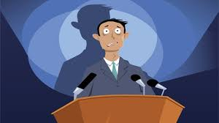
PENYAKIT UTAMA BERBICARA DI DEPAN UMUM
Gugup
Pengalaman pertama
Suasana baru
Menjadi pusat perhatian
Tidak siap tampil

Slide 9
CARA MENENANGKAN GUGUP
Tenangkan diri
Kontrol gugup
Demam panggung adalah wajar
Tampil dengan PD

Slide 10

Kemampuan Berbicara di Depan Umum Muncul Karena Bakat??
Public Speaking – Ilma Saakinah Tamsil M.Comm

Slide 11

Nobody is born is speaker
Tidak selamanya bakat menjadi faktor penentu karena bakat adalah bonus
Kemampuan berbicara di depan umum karena belajar, latihan, praktek dan tidak lupa berdoa
Keep practice!!
Public Speaking – Ilma Saakinah Tamsil M.Comm

Slide 12
Latihan
Memperkenalkan diri di depan kelas kemudian bercerita tentang pengalaman yang menyenangkan dengan metode impromptu
Next Meeting :
Dasar Public Speaking 2

Slide 13

thank you
Ilma Saakinah Tamsil
ilmapayi@gmail.com
ilmayus

